Slide 1
2 VMBO-KGT deel 1
4.5 Cirkeldiagram
Cirkeldiagram tekenen
Notes:
1
1

Slide 2
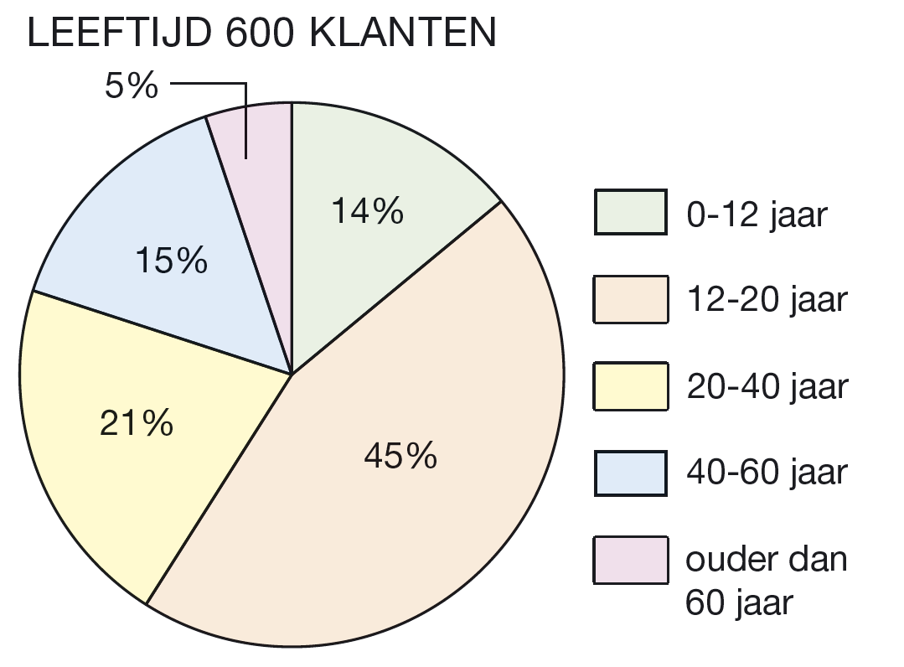
Cirkeldiagram tekenen
Theorie
© Noordhoff Uitgevers bv
Klas 2M heeft een tevredenheidsonderzoek gedaan.
NAAR JE ZIN OP SCHOOL
mening
slecht
gaat wel
goed
erg goed
totaal
aantal
2
3
16
5
26
Bij de tabel kun je een cirkeldiagram tekenen.
Bij een cirkeldiagram is de cirkel verdeeld in sectoren.
Uit hoeveel sectoren bestaat het
cirkeldiagram hiernaast?
5
© Noordhoff Uitgevers bv

Slide 3
Cirkeldiagram tekenen
Theorie
Stap 1 Bereken de percentages met een verhoudingstabel.
© Noordhoff Uitgevers bv
NAAR JE ZIN OP SCHOOL
mening
slecht
gaat wel
goed
erg goed
totaal
aantal
2
3
16
5
26
percentage
7,7%
11,5%
61,5%
19,2%
100%
Bereken eerst het totaal.
De mening slecht is 2 van de 26.
Dat is 100 : 26 × 2 = 7,7%
Zet de percentages in de tabel
: 26
× 2
× 16
× 5
× 3
procent
100
×
?
aantal
26
1
5
16
2
3
100 : 26 × 16 = 61,5%
100 : 26 × 3 = 11,5%
100 : 26 × 5 = 19,2%
× 3
× 2
: 26
× 16
× 5
© Noordhoff Uitgevers bv

Slide 4
Cirkeldiagram tekenen
Theorie
Stap 2 Bereken de hoeken. De sectoren samen zijn 360°.
© Noordhoff Uitgevers bv
NAAR JE ZIN OP SCHOOL
mening
slecht
gaat wel
goed
erg goed
totaal
aantal
2
3
16
5
26
percentage
7,7%
11,5%
61,5%
19,2%
100%
×3,6
hoek
28°
41°
221°
69°
360°
Bij de sector slecht hoort een hoek van 7,7 × 3,6 = 27,72°.
Bij hoeken rond je af op hele graden, dus de hoek is 28°.
Zet de hoeken in de tabel.
11,5 × 3,6 = 41,4° → 41°.
61,5 × 3,6 = 221,4° → 221°.
19,2 × 3,6 = 69,12° → 69°.
© Noordhoff Uitgevers bv

Slide 5
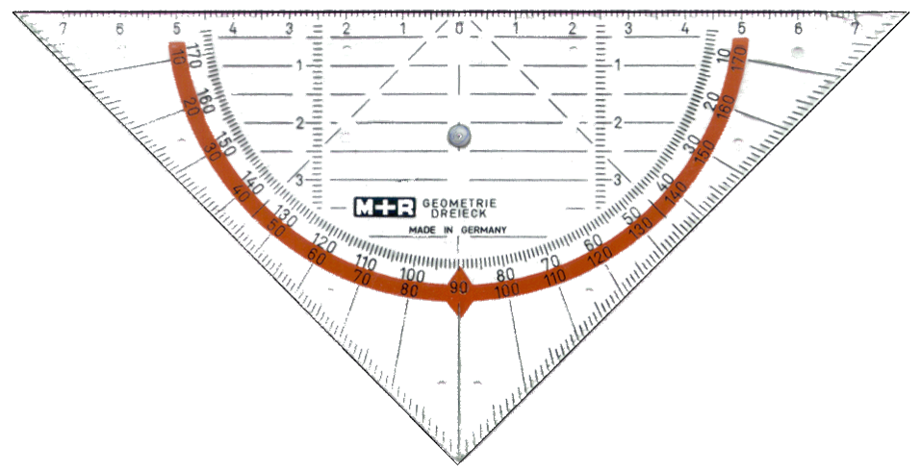
Cirkeldiagram tekenen
Theorie
Stap 3 Teken het cirkeldiagram.
© Noordhoff Uitgevers bv
NAAR JE ZIN OP SCHOOL?
26 leerlingen
Teken een cirkel.
Teken een straal omhoog.
Teken een hoek van 28°.
Schrijf het percentage erin.
Teken de andere hoeken.
Geef elke sector een eigen kleur.
Maak de legenda.
Zet er een titel en aantal bij
7,7%
19,2%
11,5%
slecht
gaat wel
goed
61,5%
erg goed
© Noordhoff Uitgevers bv

